Slide 1
TEKİRDAĞ İL SAĞLIK MÜDÜRLÜĞÜ
1- Çorlu Misinli Sağlık Ocağı
YATIRIMIN ADI | YERİ | BAŞLANGIÇ TARİHİ | BİTİŞ TARİHİ | TUTAR(TL)
Çorlu Misinli Sağlık Ocağı | Çorlu | 1996 | 2014 | 223.977

Slide 2
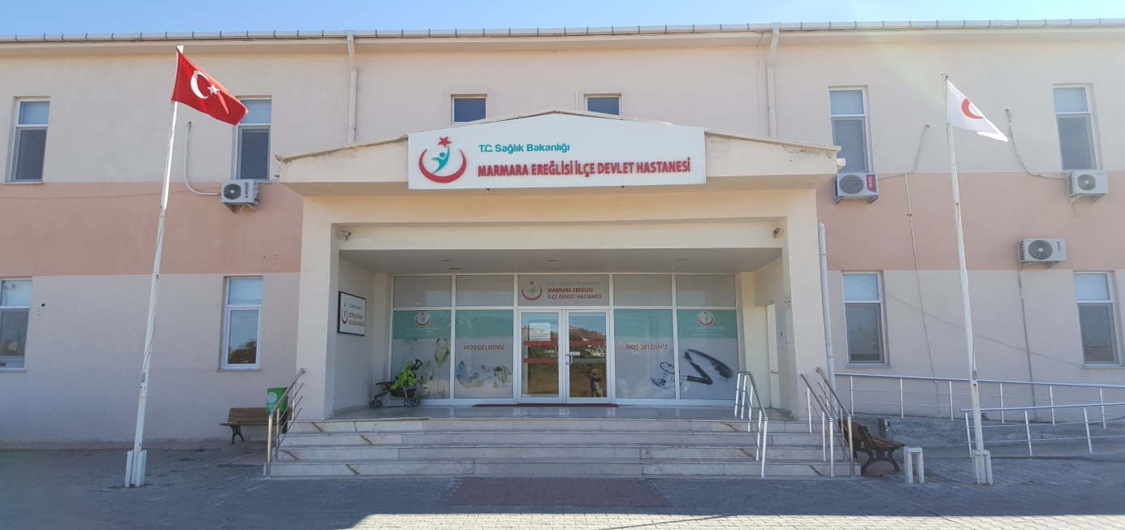
TEKİRDAĞ İL SAĞLIK MÜDÜRLÜĞÜ
2- Marmara Ereğlisi İlçe Devlet Hastanesi
YATIRIMIN ADI | YERİ | BAŞLANGIÇ TARİHİ | BİTİŞ TARİHİ | TUTAR(TL)
Marmara Ereğlisi İlçe Devlet Hastanesi | M.Ereğlisi | 2008 | 2013 | 3.590.682

Slide 3
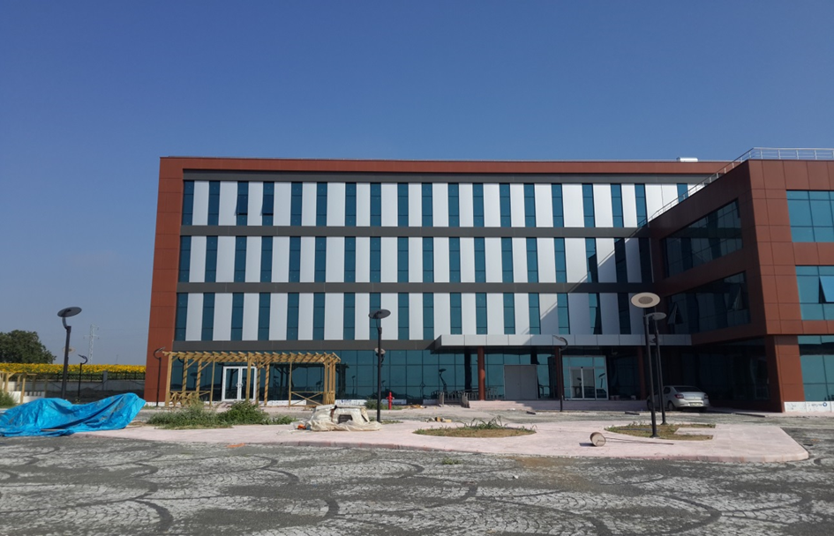
TEKİRDAĞ İL SAĞLIK MÜDÜRLÜĞÜ
3- Tekirdağ Ağız Ve Diş Sağlığı Hastanesi
YATIRIMIN ADI | YERİ | BAŞLANGIÇ TARİHİ | BİTİŞ TARİHİ | TUTAR(TL)
Tekirdağ Ağız Ve Diş Sağlığı Hastanesi | Süleymanpaşa | 2012 | 2015 | 10.481.789

Slide 4
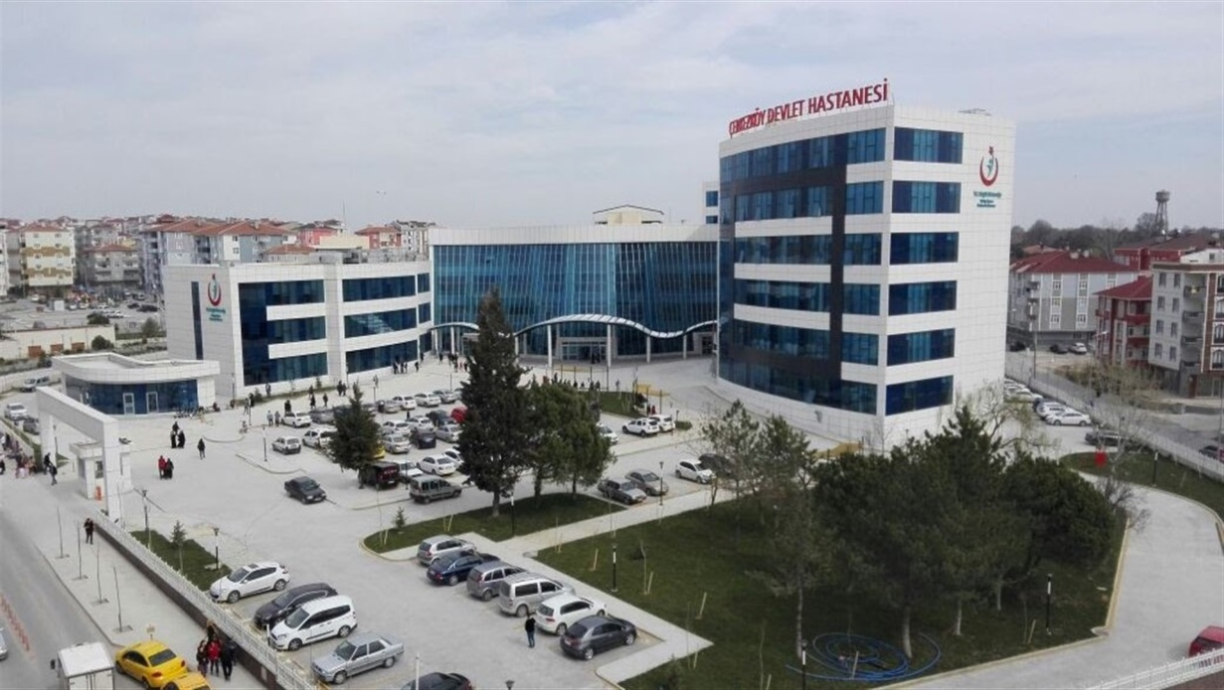
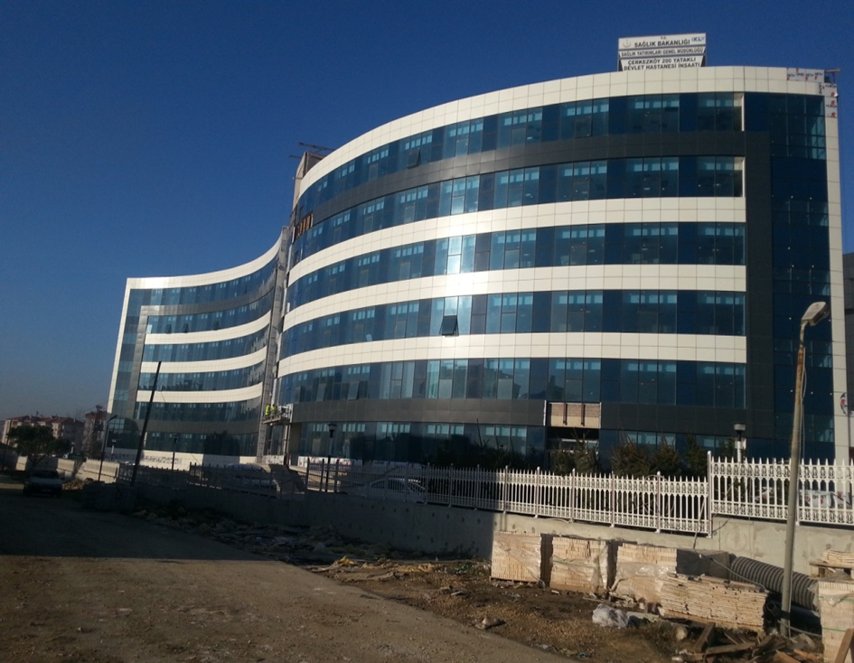
TEKİRDAĞ İL SAĞLIK MÜDÜRLÜĞÜ
4- Çerkezköy 200 Yataklı Devlet Hastanesi
YATIRIMIN ADI | YERİ | BAŞLANGIÇ TARİHİ | BİTİŞ TARİHİ | TUTAR(TL)
Çerkezköy 200 Yataklı Devlet Hastanesi | Çerkezköy | 2013 | 2016 | 55.138.313

Slide 5
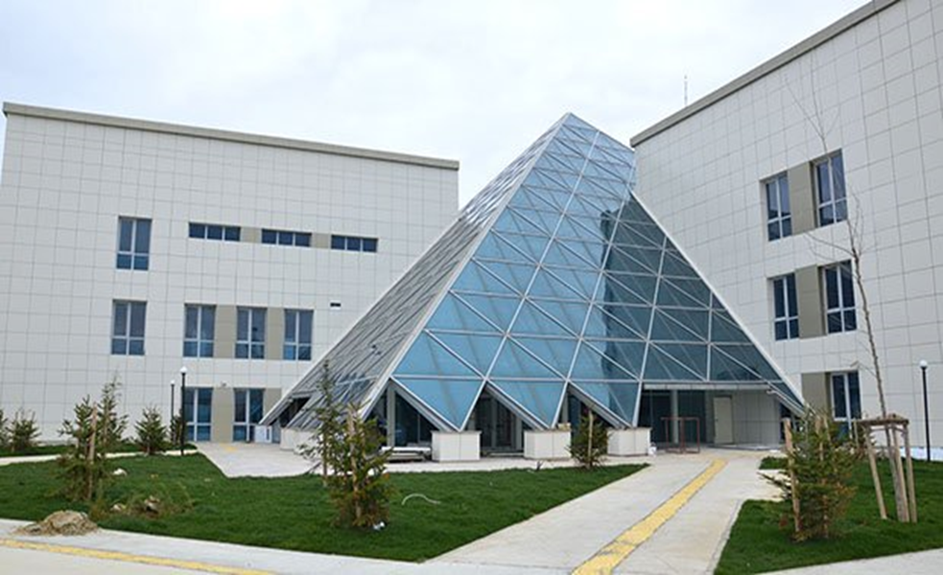
TEKİRDAĞ İL SAĞLIK MÜDÜRLÜĞÜ
5- Tekirdağ-Malkara Devlet Hastanesi 75 Yatak
YATIRIMIN ADI | YERİ | BAŞLANGIÇ TARİHİ | BİTİŞ TARİHİ | TUTAR(TL)
Tekirdağ-Malkara Devlet Hastanesi 75 Yatak | Malkara | 2014 | 2016 | 25.443.786

Slide 6
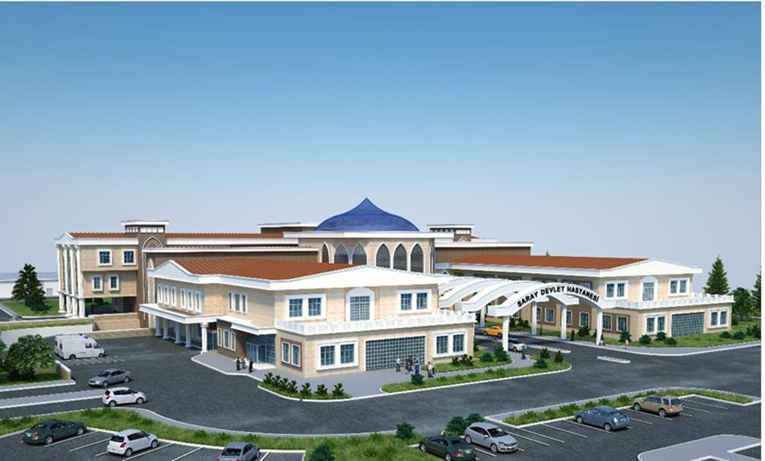
TEKİRDAĞ İL SAĞLIK MÜDÜRLÜĞÜ
6- Tekirdağ-Saray Devlet Hastanesi (Nitelikli 75 Yatak )
YATIRIMIN ADI | YERİ | BAŞLANGIÇ TARİHİ | BİTİŞ TARİHİ | TUTAR(TL)
Tekirdağ-Saray Devlet Hastanesi (Nitelikli 75 Yatak ) | Saray | 2014 | 2016 | 24.550.859

Slide 7
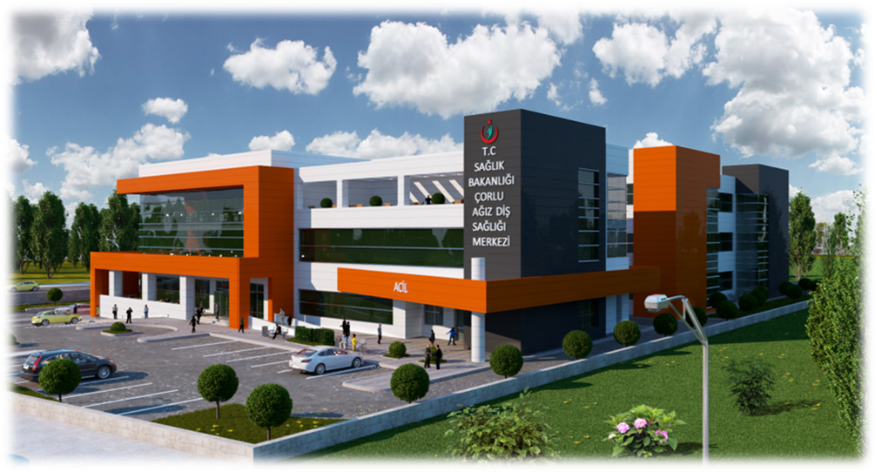
TEKİRDAĞ İL SAĞLIK MÜDÜRLÜĞÜ
7- Tekirdağ- Çorlu Adsm ( 60 Ünit)
YATIRIMIN ADI | YERİ | BAŞLANGIÇ TARİHİ | BİTİŞ TARİHİ | TUTAR(TL)
Tekirdağ- Çorlu Adsm ( 60 Ünit) | Çorlu | 2014 | 2017 | 12.500.000

Slide 8
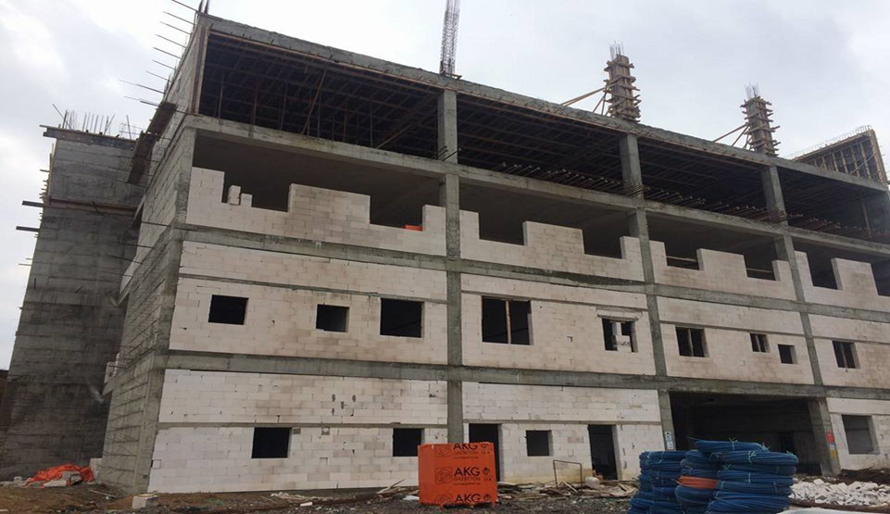
TEKİRDAĞ İL SAĞLIK MÜDÜRLÜĞÜ
8- Tekirdağ- Muratlı Devlet Hastanesi (Nitelikli 40 Yatak)
YATIRIMIN ADI | YERİ | BAŞLANGIÇ TARİHİ | BİTİŞ TARİHİ | TUTAR(TL)
Tekirdağ- Muratlı Devlet Hastanesi (Nitelikli 40 Yatak) | Muratlı | 2015 | Devam Ediyor | 14.500.000

Slide 9
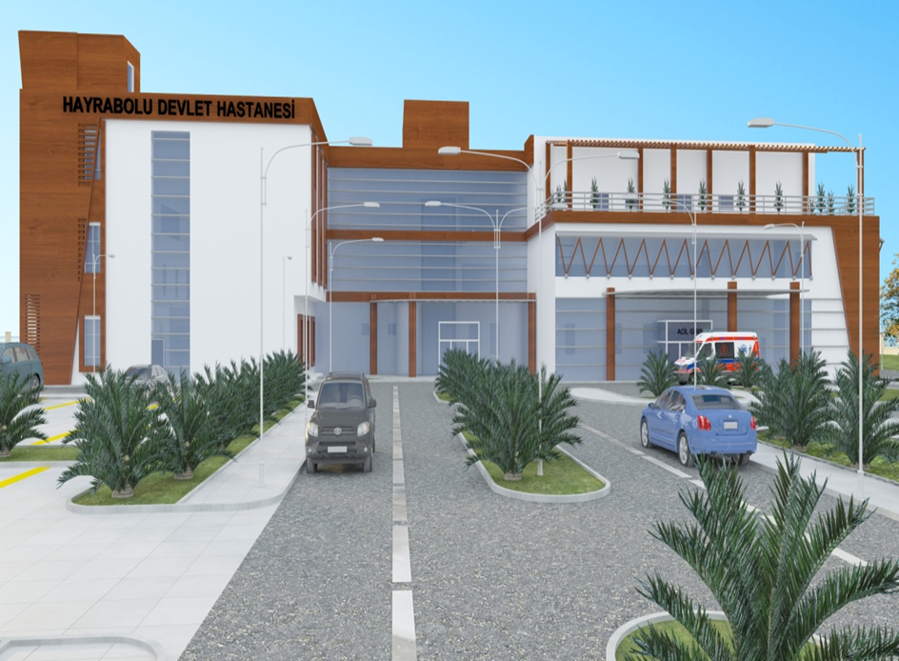
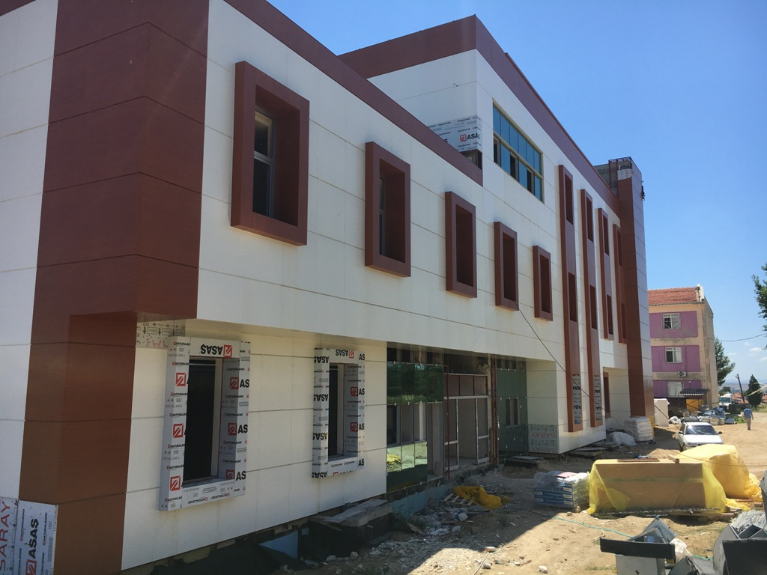
TEKİRDAĞ İL SAĞLIK MÜDÜRLÜĞÜ
9- Tekirdağ- Hayrabolu Devlet Hastanesi ( Nitelikli 30 Yatak)
YATIRIMIN ADI | YERİ | BAŞLANGIÇ TARİHİ | BİTİŞ TARİHİ | TUTAR(TL)
Tekirdağ- Hayrabolu Devlet Hastanesi ( Nitelikli 30 Yatak) | Hayrabolu | 2016 | Devam Ediyor | 11.000.000

Slide 10
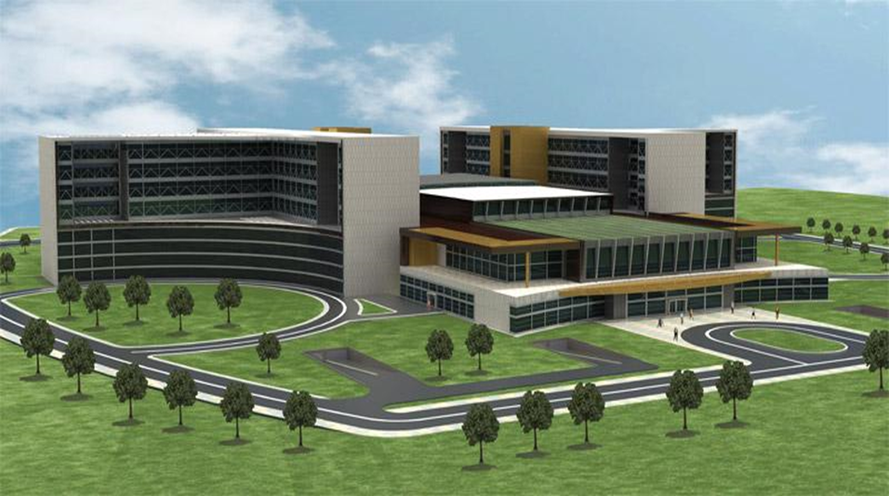
TEKİRDAĞ İL SAĞLIK MÜDÜRLÜĞÜ
10- Tekirdağ- Merkez Devlet Hastanesi 480 Yataklı
YATIRIMIN ADI | YERİ | BAŞLANGIÇ TARİHİ | BİTİŞ TARİHİ | TUTAR(TL)
Tekirdağ- Merkez Devlet Hastanesi 480 Yataklı | Süleymanpaşa | 2014 | Devam Ediyor | 715.000.000

Slide 11
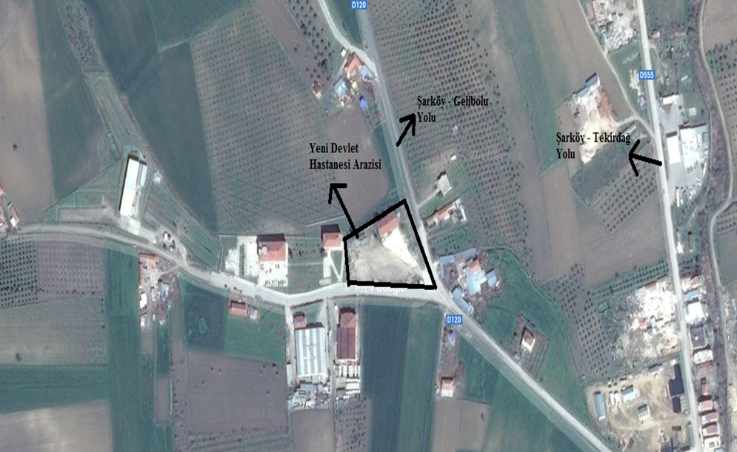
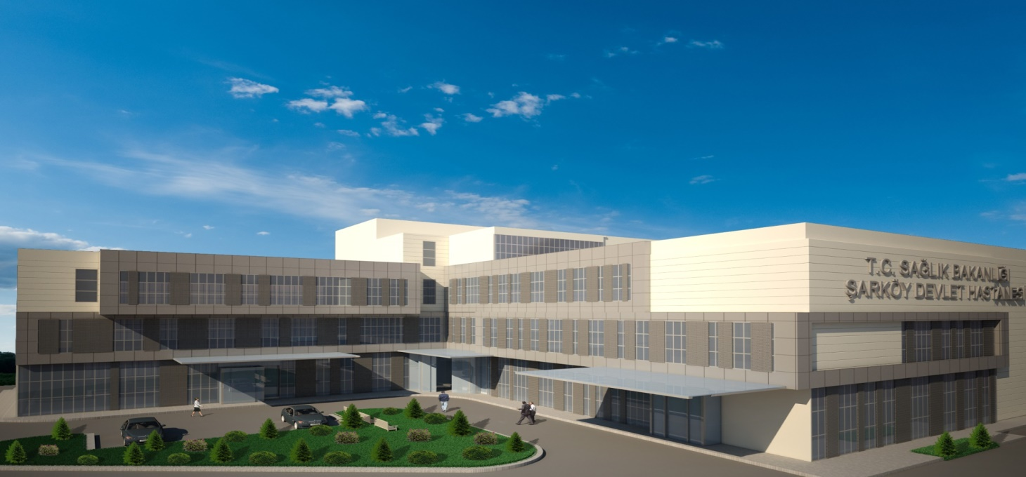
TEKİRDAĞ İL SAĞLIK MÜDÜRLÜĞÜ
11- Tekirdağ -Şarköy Devlet Hastanesi (Nitelikli 40 Yataklı)
YATIRIMIN ADI | YERİ | BAŞLANGIÇ TARİHİ | BİTİŞ TARİHİ | TUTAR(TL)
Tekirdağ -Şarköy Devlet Hastanesi (Nitelikli 40 Yataklı) | Şarköy | 2015 | Devam Ediyor | 12.000.000

Slide 12
TEKİRDAĞ İL SAĞLIK MÜDÜRLÜĞÜ
12- Tekirdağ-Süleymanpaşa Aile Sağlığı Merkezi ( 3 Hekimlik) + +112 ASHİ
YATIRIMIN ADI | YERİ | BAŞLANGIÇ TARİHİ | BİTİŞ TARİHİ | TUTAR(TL)
Tekirdağ-Süleymanpaşa Aile Sağlığı Merkezi ( 3 Hekimlik) + 112 Acil Sağlık Hizmetleri İstasyonu | Süleymanpaşa | 2016 | Devam Ediyor | 1.000.000

